Slide 1
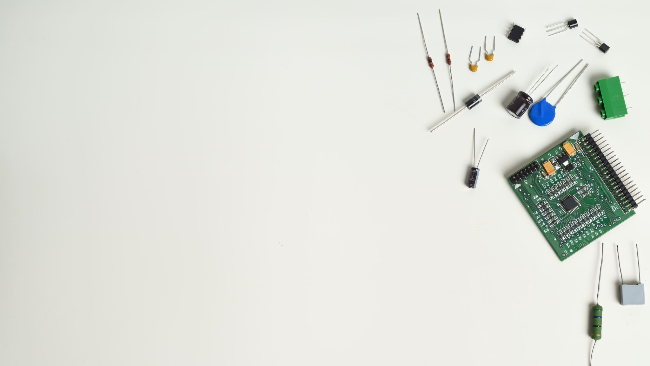
Prosjekt IELET2111

Slide 2
Innhold
Generelt oppsett
ADC og interrupt
Timere
SPI
Ideer til bruk og videre utvikling

Slide 3
Generelt oppsett: kjøleprogram
To sensorer: Potensiometer og temperatursensor, en motorvifte.
ADC for måling av sensorverdier.
Temperatur printes til serial monitor via USART.
Dersom potensiometeret går over 30% av maksverdi skrus viftemotoren seg på.
Timer som styrer PWM for å drive viftemotoren.
Verdien på temperatursensoren styrer hastigheten på viften.

Slide 4
ADC og interrupt
Analog to digital converter nødvendig for å lese sensorene.
ADC kan kun lese en sensor av gangen. Toggler mellom de to sensorpinnene kontinuerlig.
Kort main-funksjon. Initialiserer og kjører første ADC-konvertering en gang.
Interruptfunksjon trigges med ADC_vect. Dette betyr den trigges når ADC-konverteringen er ferdig, altså ved hver konvertering.
Switch-case inne i interrupt-funksjonen. Sjekker hvilken pin som er blitt lest av. Toggler inngangspinne før neste avlesning.

Slide 5
Hvorfor denne løsningen?
Finner ingen løsning der ADC kan kjøre parallelt med to sensorer. Derfor må hver sensor leses etter hverandre.
Interrupt er hardware-basert. Kan derfor ikke bruke spesifiserte tilfeller for å trigge interrupten som en if-else-løsning. Kan kun bruke interrupt-vektorene som eksisterer fra før av.
ISR(ADC_vect) trigges når konverteringen er ferdig. Kan ikke spesifisere noe nærmere enn det. Må derfor sortere hvilke verdier som er relevante etter interrupten.
Mest praktisk å da lese hvilken pinne som trigget interrupten og sortere basert på dette.
Anbefalt å ha så korte ISR-funksjoner som mulig. Switch-case-strukturen er likevel relativt kort.

Slide 6
Timere

Slide 7
Hvorfor denne løsningen?

Slide 8
SPI

Slide 9
Hvorfor denne løsningen?

Slide 10
Ideer til bruk og videre utvikling
Dette er et avkjølingsprogram. Programmet overvåker både temperatur, og mekanisk endring som resultat av økt temperatur. Dette fungerer som en ekstra sikkerhetsfunksjon dersom temperatursensoren er for dårlig eller blir ødelagt.

